Slide 1
Банкомат: паттерны State и Chain of Responsibility
Вариант 6
ФИО: Каранкевич Александр Владимирович Группа: 24-СТ
Дисциплина: Средства и технологии анализа и разработки информационных систем
Notes:
Здравствуйте. Меня зовут [ФИО], группа [___]. Моя тема — банкомат, вариант 6. Я реализовал консольное приложение на C#, в котором поведение банкомата построено на двух паттернах проектирования: State (состояние) и Chain of Responsibility (цепочка обязанностей). Сейчас коротко расскажу, какую задачу решал, как устроено решение и покажу работу.

Slide 2
Постановка задачи и ограничения
Задача: консольная модель банкомата, выдающего наличные.
• Состояния: ожидание карты, карта вставлена, ввод PIN, выдача наличных, блокировка.
• Одни и те же действия клавиатуры (цифра, «Ввод», «Отмена») обрабатываются по-разному в зависимости от состояния.
• Сумма выдаётся купюрами 100/50/20/10/5, начиная с крупных; запрос проходит по цепочке обработчиков.
• Демо: карта → PIN → выдача суммы; показ купюр; неверный PIN → блокировка.
Ограничения: C# (.NET 6+), консоль, вся логика в классах (Models, Patterns, Program), Main только запускает демо; ограниченный запас купюр; 3 попытки PIN; если сумма не набирается — купюры не списываются.
Notes:
Задача: смоделировать банкомат, который выдаёт наличные. У него пять состояний: ожидание карты, карта вставлена, ввод PIN, выдача наличных и блокировка. Одни и те же кнопки — цифры, «Ввод», «Отмена» — работают по-разному в зависимости от состояния: например, цифры в режиме ввода PIN накапливают PIN, а в режиме выдачи — сумму, а в блокировке игнорируются. Вторая часть задачи — выдать сумму купюрами 100, 50, 20, 10 и 5, начиная с крупных. Ограничения: запас купюр конечен, на PIN даётся три попытки, и если сумму нельзя набрать, купюры не списываются. Технически: C# на .NET 6, код разбит на классы и папки, Main только запускает демо.

Slide 3
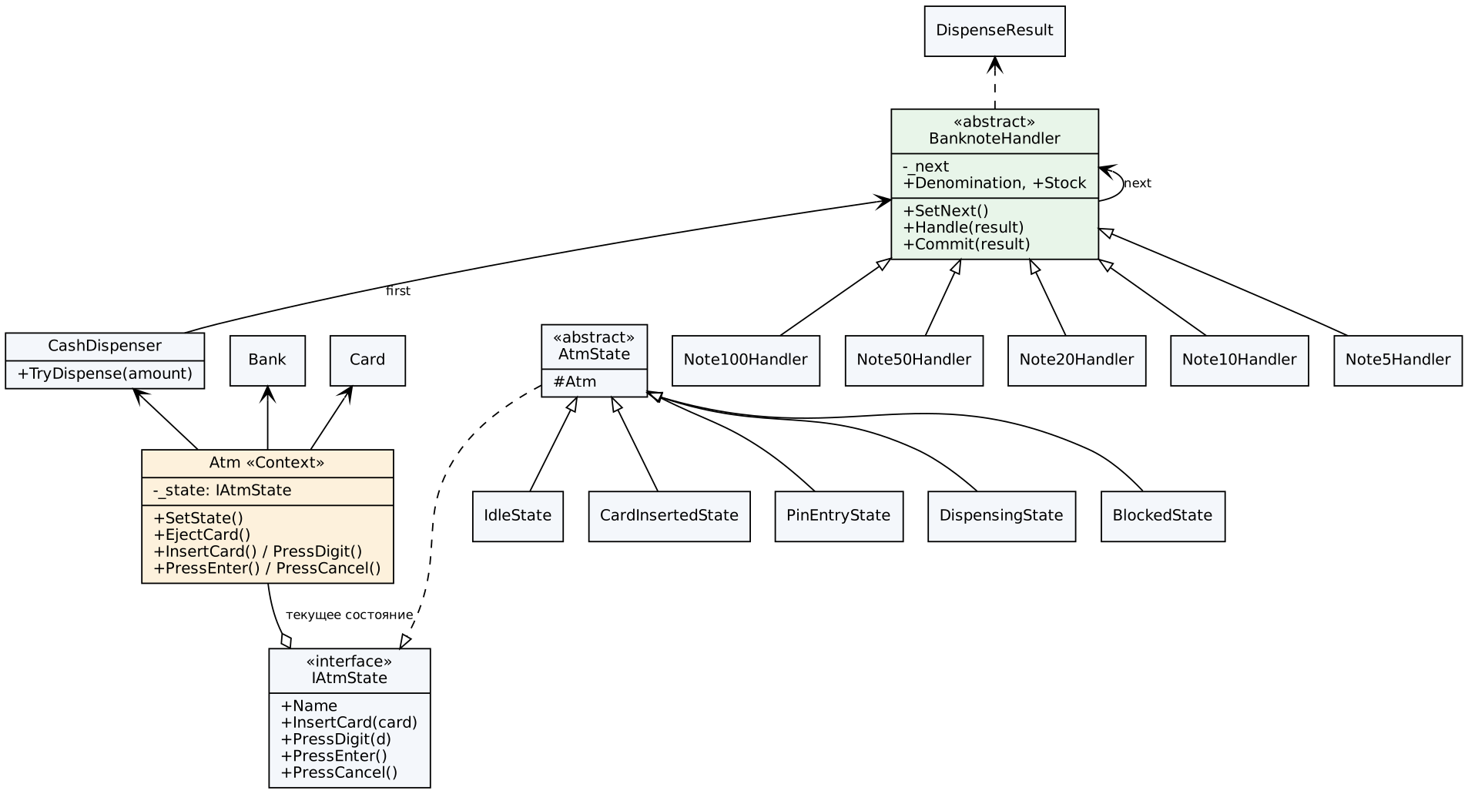
Архитектура и диаграмма классов
State: Atm (контекст) делегирует действия объекту-состоянию; состояние само переключает банкомат.
Chain of Responsibility: Note100 → Note50 → Note20 → Note10 → Note5; каждое звено берёт, что может, и передаёт остаток дальше.
Notes:
Здесь архитектура и диаграмма классов. Слева — State: класс Atm — это контекст, он хранит текущее состояние через интерфейс IAtmState и просто передаёт ему все действия. Пять классов-состояний наследуются от общего базового класса AtmState, который по умолчанию сообщает, что действие недопустимо. Справа — Chain of Responsibility: абстрактный BanknoteHandler знает свой номинал, остаток купюр и ссылку на следующее звено; от него наследуются пять обработчиков по номиналам. CashDispenser собирает цепочку от самого крупного номинала. Банкомат также использует Bank для остатков по счетам и Card с PIN-кодом.

Slide 4
Ключевой код: State
public class PinEntryState : AtmState {
public override void PressEnter() {
if (_entered == Atm.Card!.Pin) {
Atm.SetState(new DispensingState(Atm)); return; }
Atm.FailedAttempts++; _entered = "";
if (Atm.FailedAttempts >= Atm.MaxAttempts)
Atm.SetState(new BlockedState(Atm));
}
}
// Контекст — без единого switch по состоянию:
public void PressEnter() => _state.PressEnter();
Notes:
Первый ключевой фрагмент — состояние «ввод PIN». Метод PressEnter сравнивает введённый PIN с PIN карты. Если верно — банкомат переходит в состояние выдачи. Если нет — увеличивается счётчик ошибок, и после третьей ошибки банкомат переходит в состояние блокировки. Обратите внимание: контекст Atm не содержит ни одного switch или if по состоянию — метод PressEnter просто вызывает _state.PressEnter(). Чтобы добавить новое состояние, достаточно написать новый класс.

Slide 5
Ключевой код: Chain of Responsibility
public void Handle(DispenseResult result) {
int count = Math.Min(result.Remaining / Denomination, Stock);
if (count > 0) { result.Notes[Denomination] = count;
result.Remaining -= count * Denomination; }
if (result.Remaining > 0) _next?.Handle(result);
}
// сборка цепочки от крупного номинала к мелкому
_first = new Note100Handler(n100);
_first.SetNext(new Note50Handler(n50)).SetNext(new Note20Handler(n20))
.SetNext(new Note10Handler(n10)).SetNext(new Note5Handler(n5));
// Handle только считает; Commit списывает купюры, если сумма набрана целиком
Notes:
Второй фрагмент — звено цепочки. Метод Handle берёт столько купюр своего номинала, сколько нужно и сколько есть в кассете, уменьшает остаток суммы и, если что-то осталось, передаёт запрос следующему звену. Цепочка собирается в одном месте: сто, пятьдесят, двадцать, десять, пять. Важная деталь: Handle только считает, а списание купюр делает отдельный метод Commit — и только если вся сумма набрана. Поэтому при невозможной сумме запасы не портятся.

Slide 6
Почему именно State
// БЕЗ паттерна: switch в каждом методе
void PressEnter() {
switch (_state) {
case Idle: ... break;
case CardInserted: ... break;
case PinEntry: ... break;
case Dispensing: ... break;
case Blocked: ... break;
}
} // × 4 действия = 20 веток
// С паттерном State: условий нет
public void PressEnter() => _state.PressEnter();
// каждое состояние — свой класс
class PinEntryState : AtmState { ... }
class BlockedState : AtmState { ... }
// новое состояние = новый класс
Задача = State
Открыт к расширению
Нет забытых веток
Прозрачность
Поведение зависит от внутреннего состояния — классический случай.
Новое состояние — новый класс, старые не правим (OCP).
AtmState по умолчанию отвечает «действие недоступно».
Переходы явные: SetState выводится в лог.
Notes:
Начну с обоснования первого паттерна. Поведение банкомата полностью зависит от его состояния: одна и та же кнопка «Ввод» в разных режимах делает разное. Без паттерна это превращается в switch по состоянию внутри каждого метода: у нас пять состояний и четыре действия — это двадцать веток в одном классе, и при любом изменении надо править их все. Слева такой код, справа — как это выглядит с паттерном: пять маленьких классов, каждый знает только своё поведение, а контекст Atm не содержит ни одного условия. Ниже причины выбора. Первое — задача прямо соответствует паттерну. Второе — новое состояние, например «обслуживание», добавляется новым классом без правки остальных, это принцип открытости-закрытости. Третье — недопустимые действия обрабатывает базовый класс по умолчанию, поэтому нельзя забыть ветку. Четвёртое — переходы явные и видны в логе. Пятое — состояние хранит свои данные, например введённый PIN. Цена решения — больше классов.

Slide 7
Почему именно Chain of Responsibility
// БЕЗ паттерна: повторяющиеся блоки
if (sum >= 100) { n = sum / 100; sum -= n*100; }
if (sum >= 50) { n = sum / 50; sum -= n*50; }
if (sum >= 20) { n = sum / 20; sum -= n*20; }
if (sum >= 10) { ... }
if (sum >= 5) { ... }
// +номинал / другой порядок = правка метода
// запасы кассет — отдельная логика
// С цепочкой: звено = один номинал
_first = new Note100Handler(n100);
_first.SetNext(new Note50Handler(n50))
.SetNext(new Note20Handler(n20));
// новый номинал = новое звено
// Handle считает, Commit списывает:
// нельзя набрать сумму — запас цел
Номинал = звено
Порядок задан раз
Свой запас у звена
Цена решения
Каждый класс решает одну задачу (SRP).
Сборка цепочки; меняем без правки звеньев.
Пустая кассета просто передаёт запрос дальше.
Жадный алгоритм; отладка по цепочке сложнее.
Notes:
Второй паттерн — цепочка обязанностей. Задача — выдать сумму купюрами, начиная с крупных. Без паттерна получается один метод с повторяющимися блоками: если сумма больше сотни — берём сотни, потом то же самое для пятидесяти и так далее. Чтобы добавить номинал или поменять порядок, нужно править этот метод. С цепочкой каждое звено отвечает за один номинал и знает только про следующее: берёт, сколько может, остаток передаёт дальше. Порядок задаётся в одном месте — при сборке цепочки. У каждого звена свой запас купюр, поэтому пустая кассета просто передаёт запрос дальше. Отдельно отмечу решение с двумя фазами: Handle только считает, Commit списывает — поэтому невозможная сумма не портит запасы. Цена — жадный алгоритм: он не всегда найдёт набор, который существует.

Slide 8
Альтернативы: почему не они
Задача | Альтернатива | Почему не она | Выбор
Состояния | enum + switch | Условия в каждом методе, правка при каждом новом состоянии | State
Состояния | Булевы флаги | Недопустимые комбинации (заблокирован и выдаёт) | State
Выдача купюр | Цикл по списку номиналов | Проще, но логика и запасы в одном месте; хуже расширяется | Chain
Выдача купюр | Strategy | Нужна не подмена алгоритма, а передача остатка по шагам | Chain
Честная оговорка: для маленькой программы без требований расширяемости цикл по номиналам был бы проще. Цепочка выбрана из-за расширяемости и разделения ответственности.
Notes:
Хорошее обоснование — это не только «почему выбрали», но и «почему не выбрали другое». Для состояний можно было взять перечисление и switch — но оно разрастается и нарушает принцип открытости-закрытости. Можно взять набор булевых флагов вроде «карта вставлена» и «заблокирован» — но тогда возможны недопустимые комбинации, например одновременно заблокирован и выдаёт наличные. Для выдачи купюр честно скажу: простой цикл по списку номиналов тоже сработал бы и был бы короче. Цепочку я выбрал, потому что она прямо предложена в задании, даёт расширяемость и разделяет ответственность по номиналам; для реальной системы без требований расширяемости цикл был бы допустимым выбором. Strategy не подошёл, потому что нам нужна не подмена алгоритма, а последовательная передача остатка суммы.

Slide 9
Какие принципы и выгоды дают паттерны
S — ответственность
O — расширяемость
L — подстановка
Состояние или звено цепочки решает одну задачу
Новое состояние или номинал — новый класс без правки старых
Любое состояние подставляется вместо другого через IAtmState
D — инверсия зависимостей
Тестируемость
Читаемость
Atm зависит от интерфейса IAtmState, а не от конкретных классов
Каждое состояние и звено проверяются отдельно
Короткие классы, каждый про одно
Notes:
Последнее обоснование — принципы проектирования. Принцип единственной ответственности: каждое состояние и каждое звено цепочки решают одну задачу. Открытости-закрытости: новое состояние или номинал добавляются новым классом, без правки существующих. Подстановки Лисков: любое состояние можно подставить вместо другого через общий интерфейс, контекст этого не замечает. Инверсии зависимостей: Atm зависит от интерфейса IAtmState, а не от конкретных состояний. Кроме принципов, есть и практические выгоды: каждый класс можно тестировать отдельно, например проверить блокировку после трёх неверных PIN, а код читается проще, потому что каждый файл короткий и про одно.

Slide 10
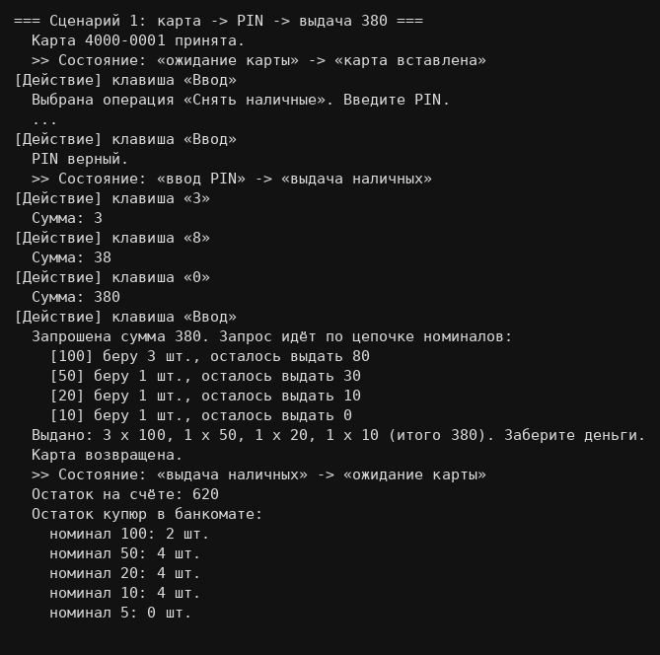
Демо 1: успешная выдача 380
Карта → «Ввод» → PIN 1234 → сумма 380.
Выдано: 3×100, 1×50, 1×20, 1×10.
Остаток на счёте 620.
Notes:
Демонстрация, сценарий первый: вставляем карту, нажимаем «Ввод» для выбора операции, вводим PIN 1234 — состояние меняется на «выдача наличных». Вводим сумму 380. Запрос идёт по цепочке: сотенных берём три, остаётся 80; пятидесятых одну, остаётся 30; двадцатых одну, остаётся 10; десятых одну — остаток ноль. Выдано 3×100, 1×50, 1×20, 1×10. Баланс уменьшился с 1000 до 620, карта возвращена, банкомат снова ждёт карту.

Slide 11
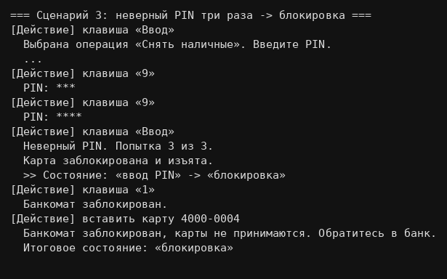
Демо 2: неверный PIN → блокировка
Три неверных PIN подряд — состояние «блокировка», карта изъята.
В блокировке клавиатура и приём карт игнорируются.
Notes:
Сценарий третий — неверный PIN. Три раза подряд вводим неправильный PIN, после третьей ошибки банкомат переходит в состояние блокировки и изымает карту. Дальше нажатие клавиш и вставка новой карты не приводят ни к чему — банкомат сообщает, что он заблокирован. Это наглядно показывает, что один и тот же вызов обрабатывается по-разному в разных состояниях. Есть и второй сценарий — сумма 33 не набирается без пятёрок, банкомат сообщает об этом и ничего не списывает; затем выдаётся корректная сумма 70.

Slide 12
Выводы
Решённые проблемы:
• State убрал громоздкие if/switch по режиму банкомата; новое состояние = новый класс.
• Chain of Responsibility разделил логику по номиналам; новый номинал добавляется звеном без правки остальных.
Без паттернов: один класс с множеством условий по (состояние × кнопка) и жёстко зашитым алгоритмом размена.
Компромиссы: больше классов и файлов; состояния создаются заново при переходах; цепочка проходит жадным алгоритмом и не всегда находит набор, когда он существует (напр. при дефиците купюр).
Notes:
Выводы. State убрал громоздкие условия по режиму банкомата — каждое поведение лежит в своём классе, новое состояние добавляется без правки старых. Chain of Responsibility разделил выдачу по номиналам: новый номинал — это новое звено цепочки. Без паттернов получился бы один большой класс с условиями «состояние × кнопка» и зашитым алгоритмом размена. Компромиссы: стало больше классов и файлов, а жадный алгоритм цепочки не всегда находит набор купюр, даже если он существует (при дефиците крупных купюр). Спасибо за внимание, готов ответить на вопросы.

